Slide 1


У Н И В Е Р С И Т Е Т С К И Е С У Б Б О Т Ы Б Г У
Получите самые романтические
профессии современности!
Факультет биологии, географии и землепользования
Декан
Пыжикова
Евгения Михайловна

Slide 2
Онлайн регистрация 136
Гурульбинская СОШ – 28 человек;
СОШ №52 – 26;
Турунтаевская гимназия – 12;
Лицей №27 – 11;
Кижингинская СОШ им.Х.Намсараева – 9;
СОШ №63 – 6;
СОШ №56 и Нижне-Иволгинская СОШ по 5;
по 1-4 чел. из школ г.Улан-Удэ: №14,26,32,33,38,40,47,49,57,59, Селенгинский район (Загустайская СОШ)
Участвовало 123 человека

Slide 3
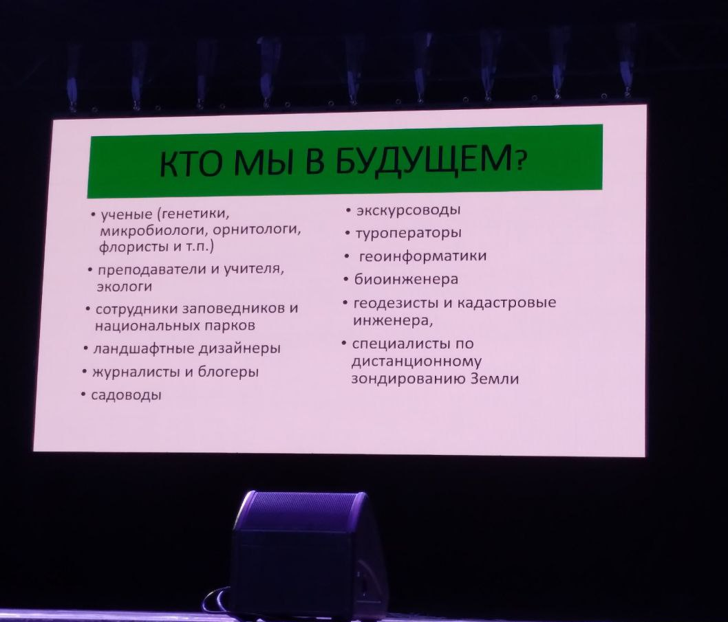
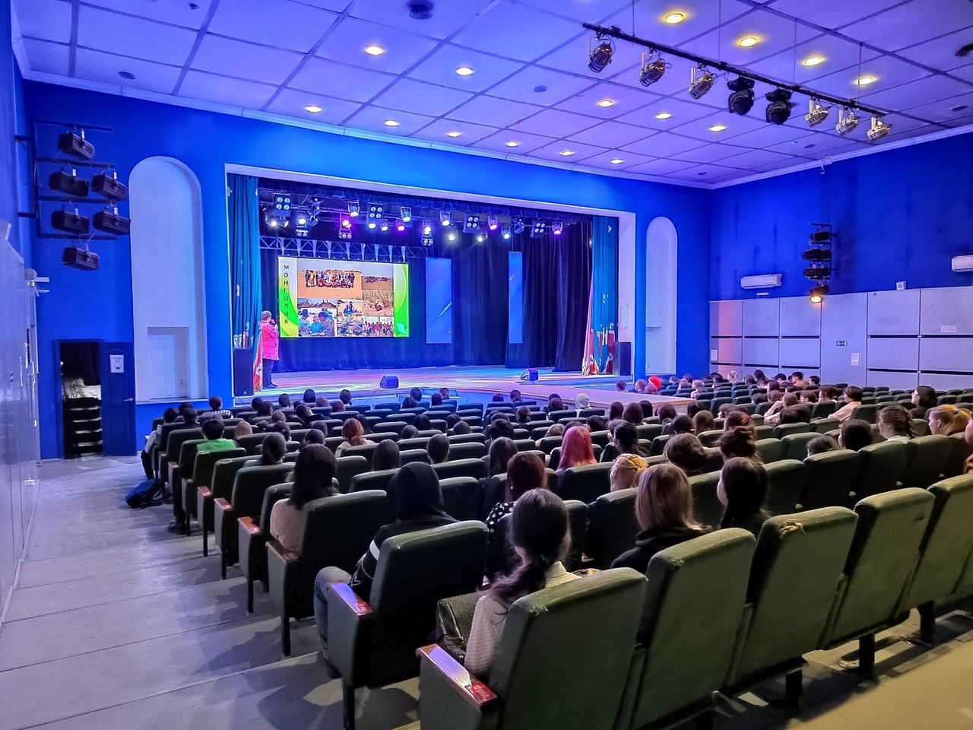
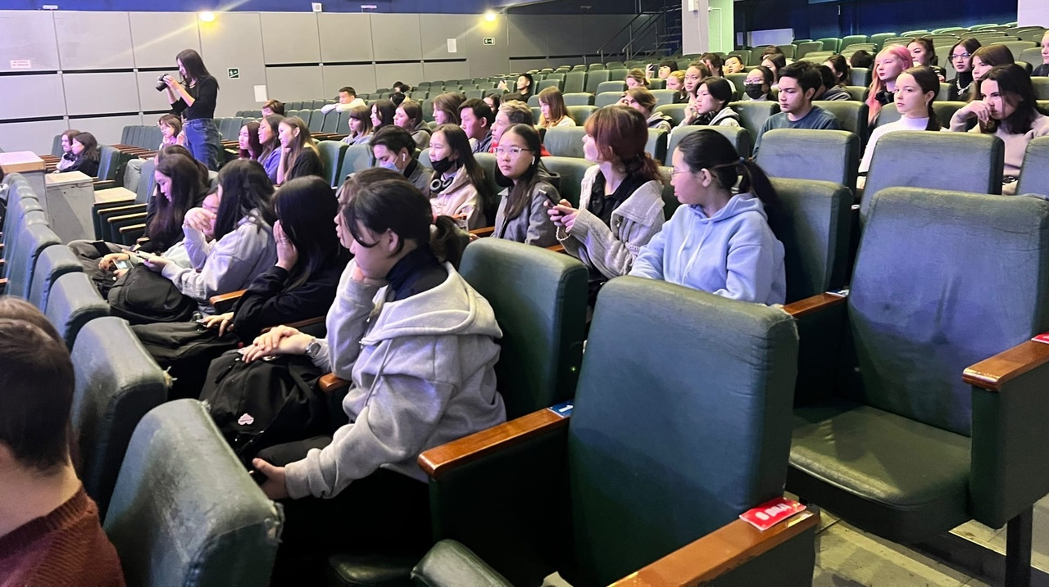
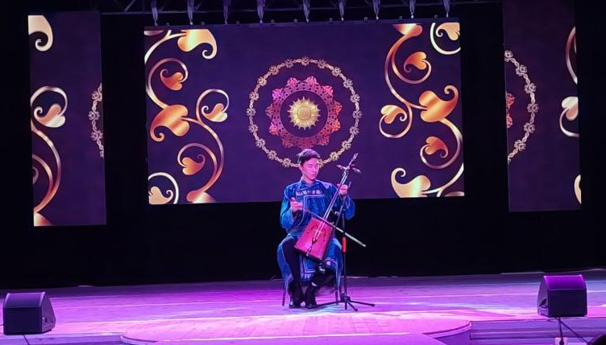

Slide 4
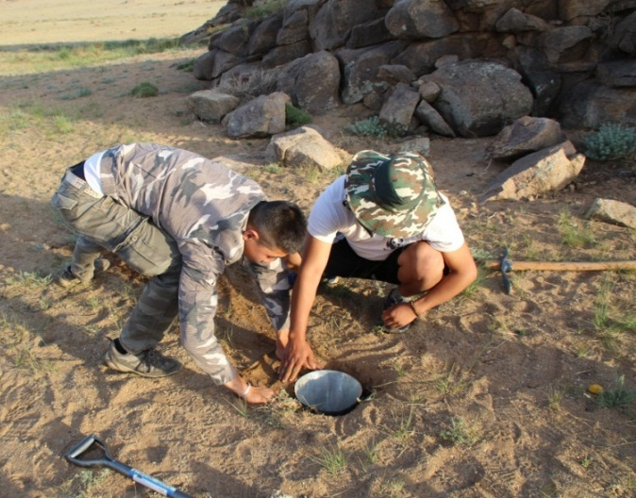
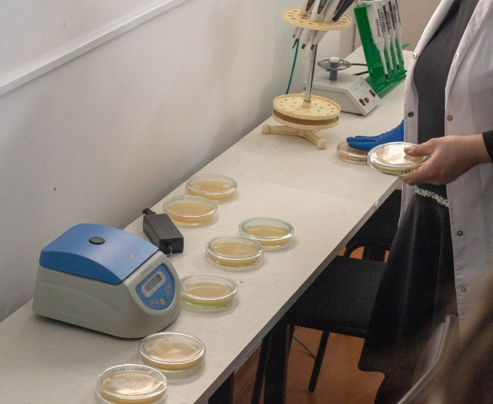
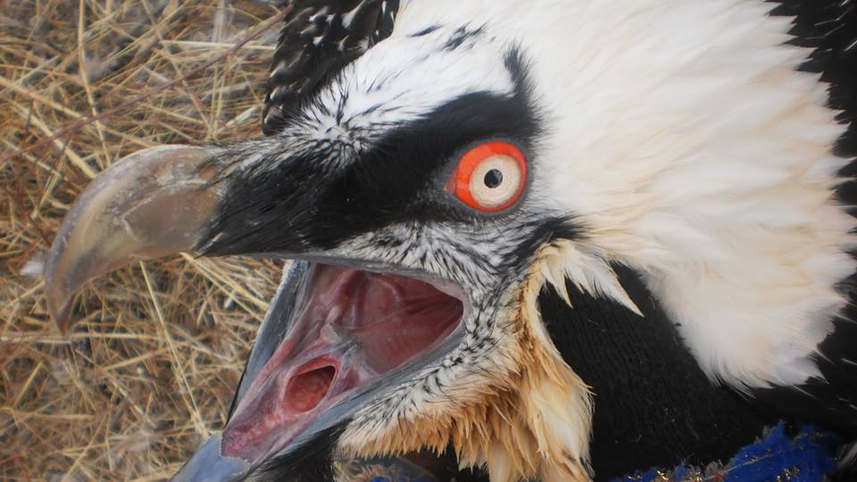
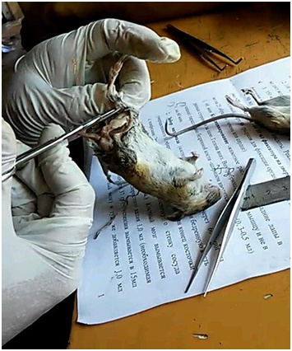
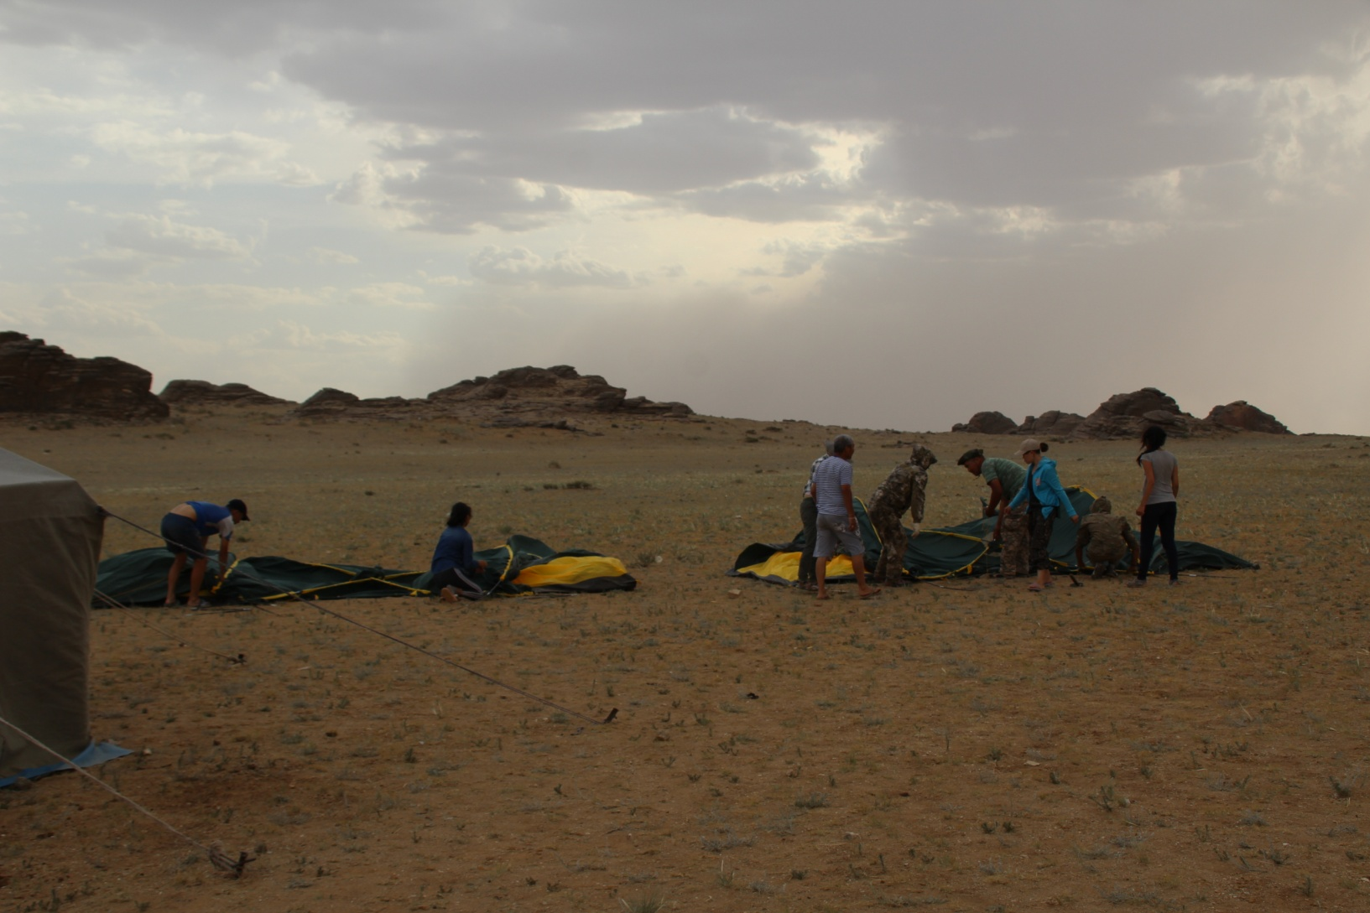
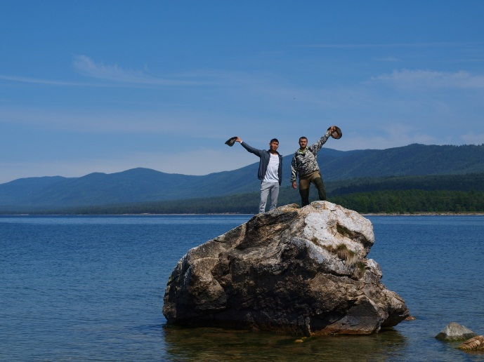
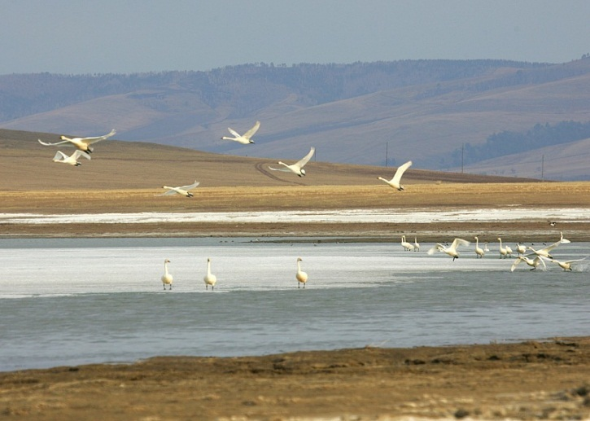
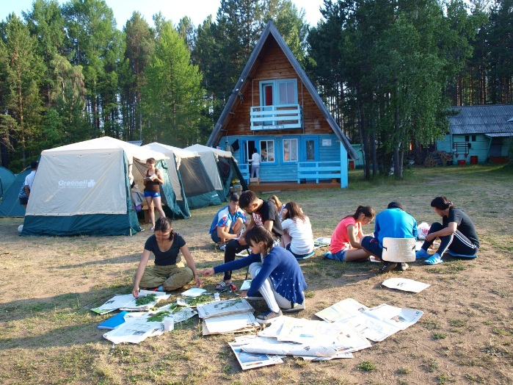
Выбирай направление Биология!
Хочешь знать?
теоретические основы ботаники, зоологии, анатомии и физиологии человека, молекулярной биологии, генетики, микробиологии и вирусологии, и использовать их для изучения жизни и свойств живых объектов, их идентификации и культивирования;

Slide 5
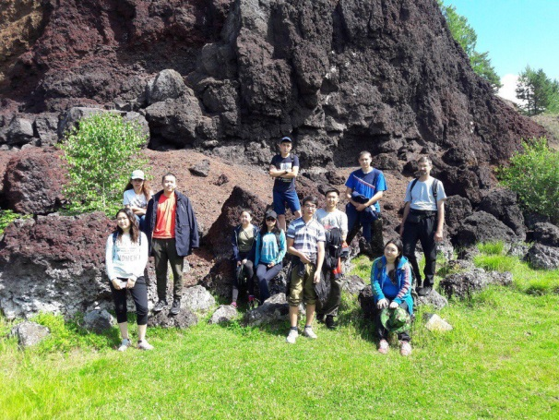
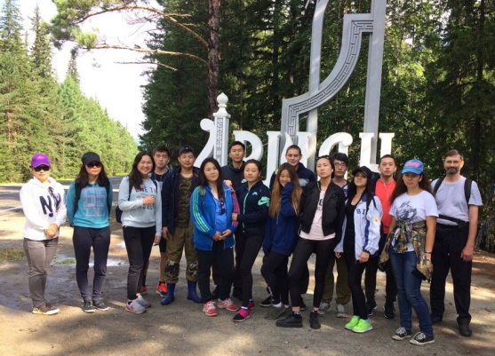
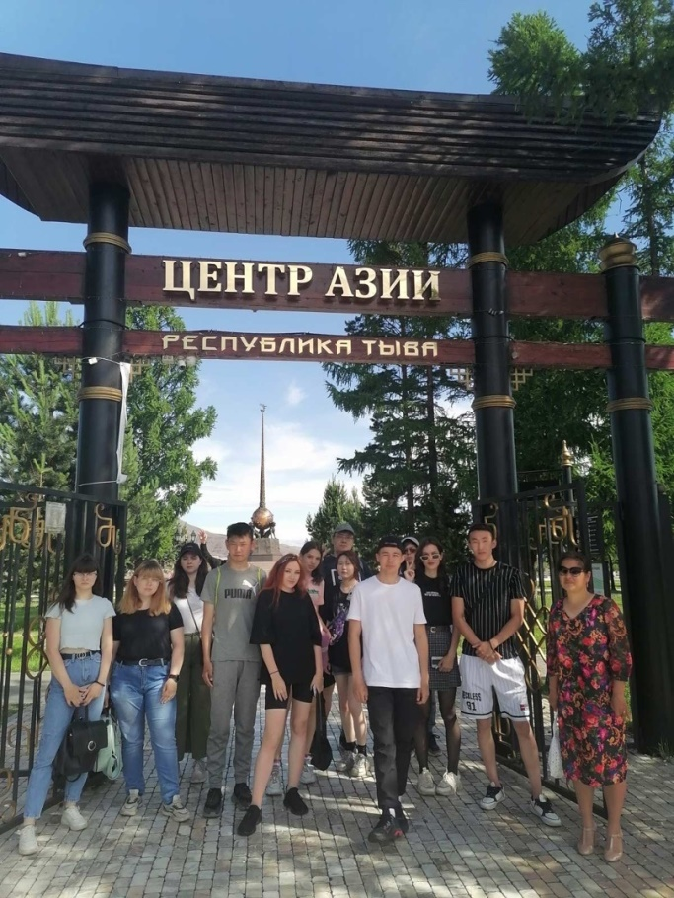
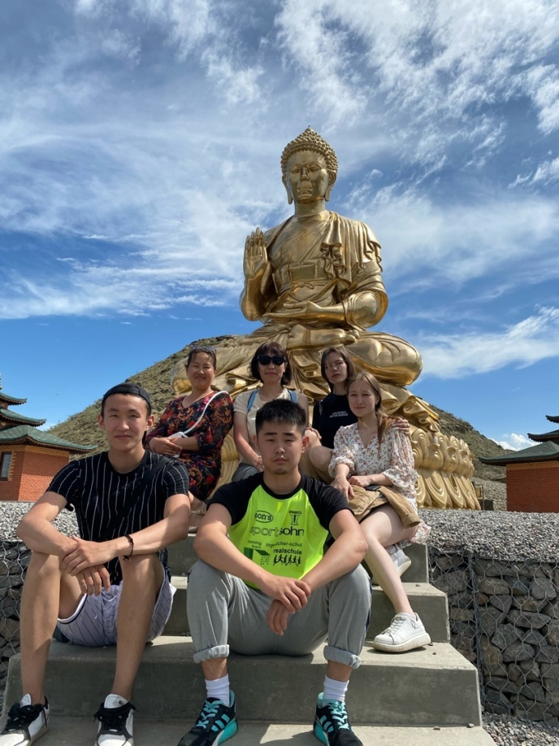
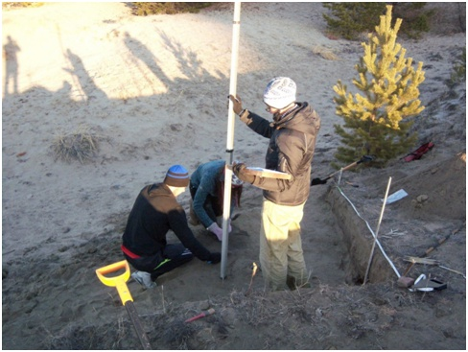
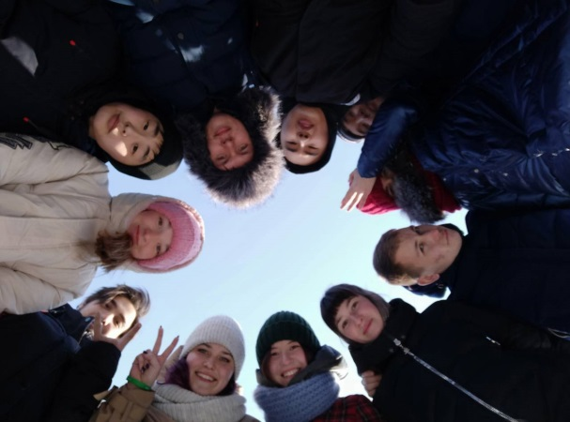
Выбирай направление География!
Географ – универсальный специалист, который может работать в разных сферах:
научно-исследовательская деятельность;
проектная и производственная деятельность;
контрольно-ревизионная деятельность;
педагогическая деятельность.

Slide 6
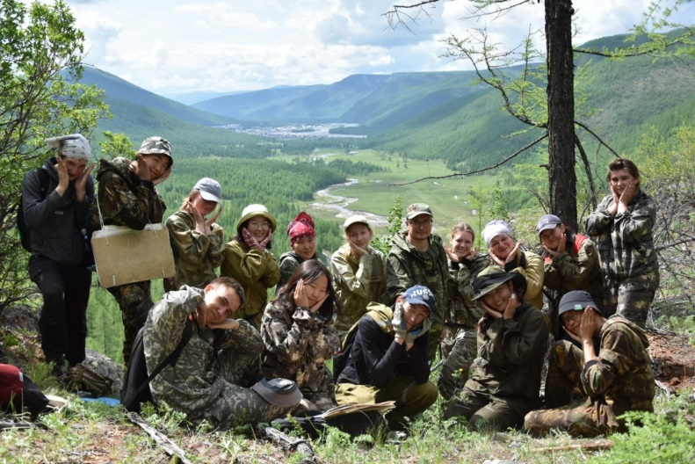

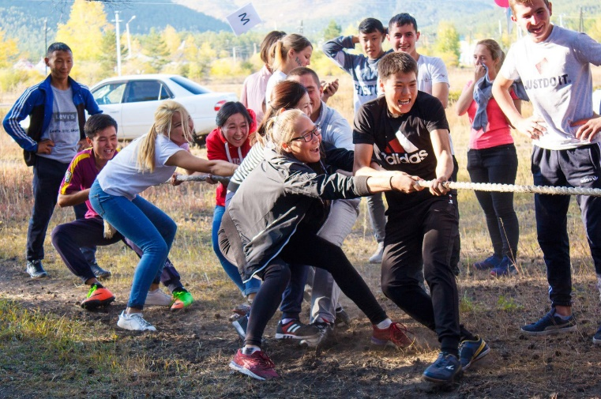
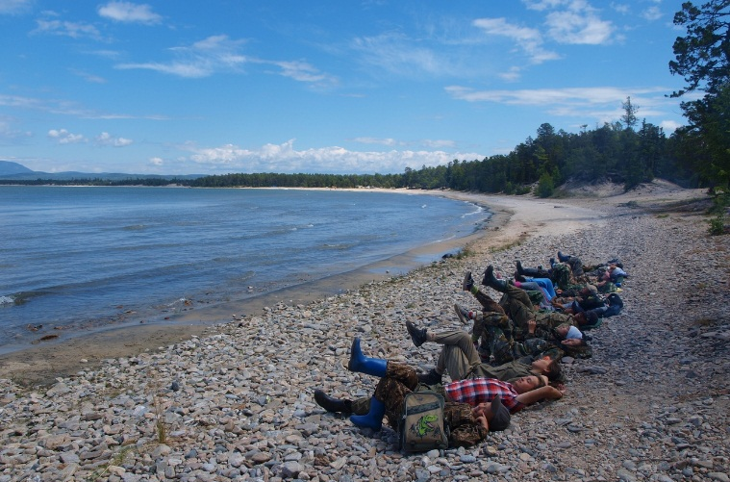
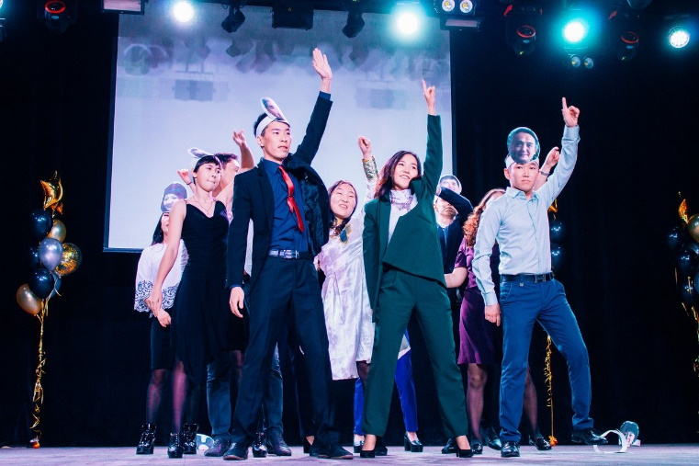
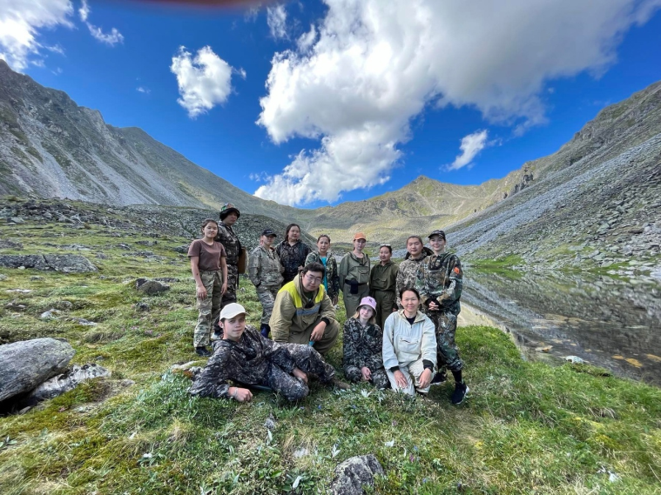
Мы сделали свой сознательный выбор!
А вы?

Slide 7
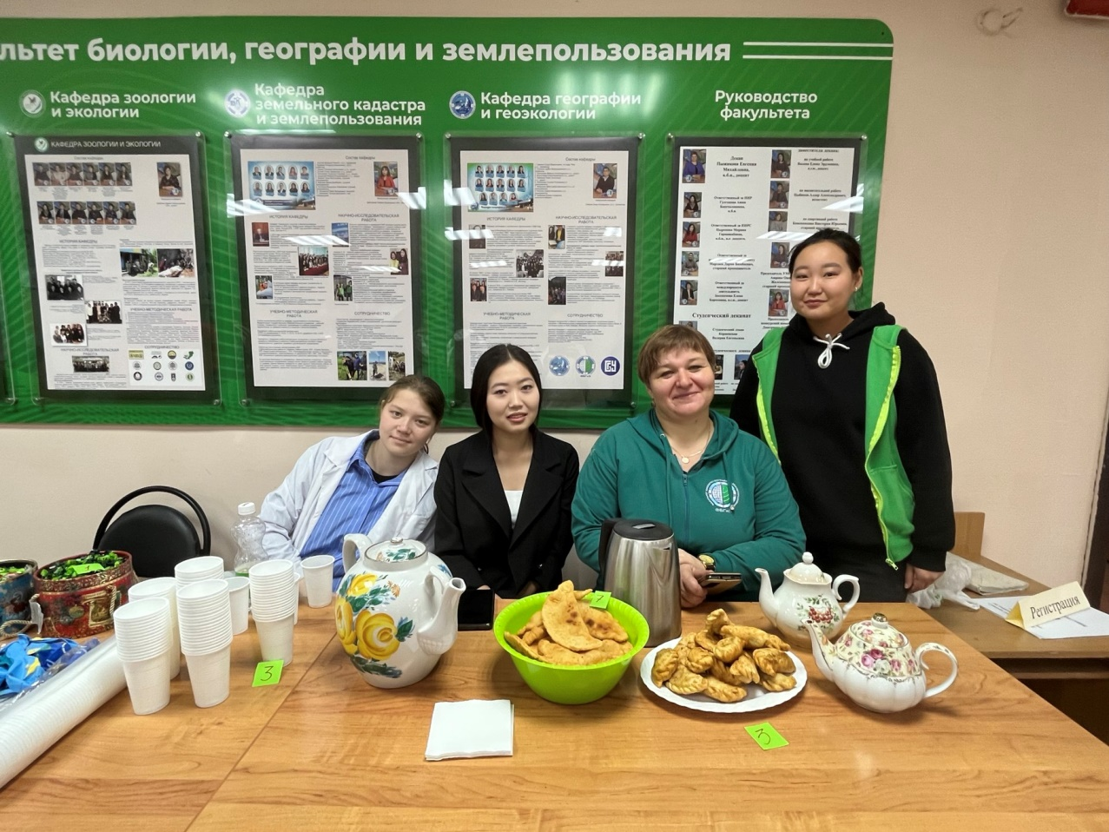


В гостях у дяди Шнюка ауд.0222 (ДНК БГУ)
Удивительные трансформации внутри зеленого листа ауд.0410
2. Ботанические микроструктуры ауд. 0412
3. Топограф-землемер площадка на улице перед главным входом
4. Твои ГИС-возможности ауд.0444
5. Тайная жизнь насекомых ауд.0302
6. В тихом омуте рыбы водятся ауд.0306
7. Гистология для чайников ауд.0307
8. Арифметика человеческого тела фойе 3 этажа
9. «Невероятные приключения геоГРАФОВ и геоГРАФИНЬ» ауд. 0333
10. Остаться в живых…(экспедиционная) фойе 3 этажа
11. 12. BUR_GEO_LAB ауд. 0424
13. Аптека на грядке ауд.0407
14. Погружение в микробиологию ауд. 0303

Slide 8
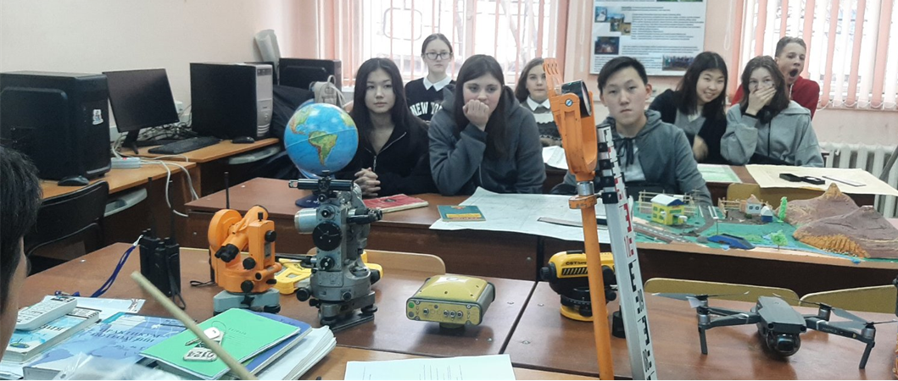
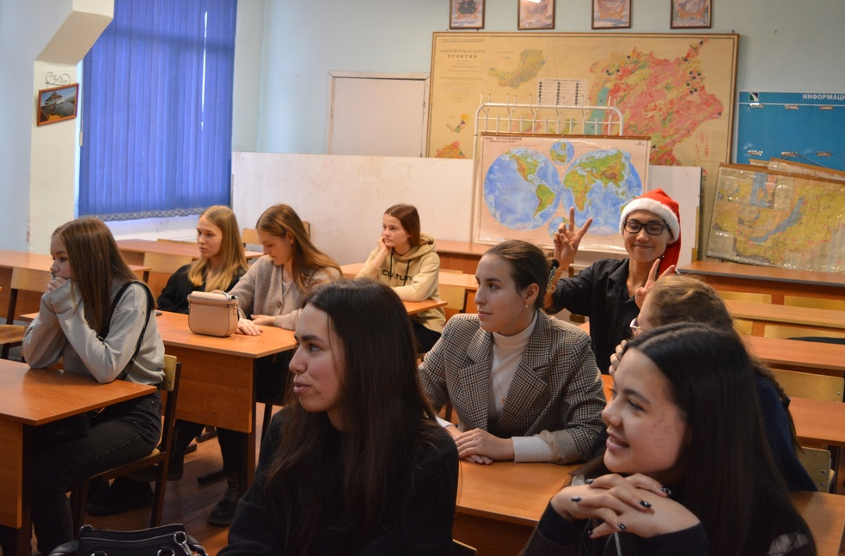
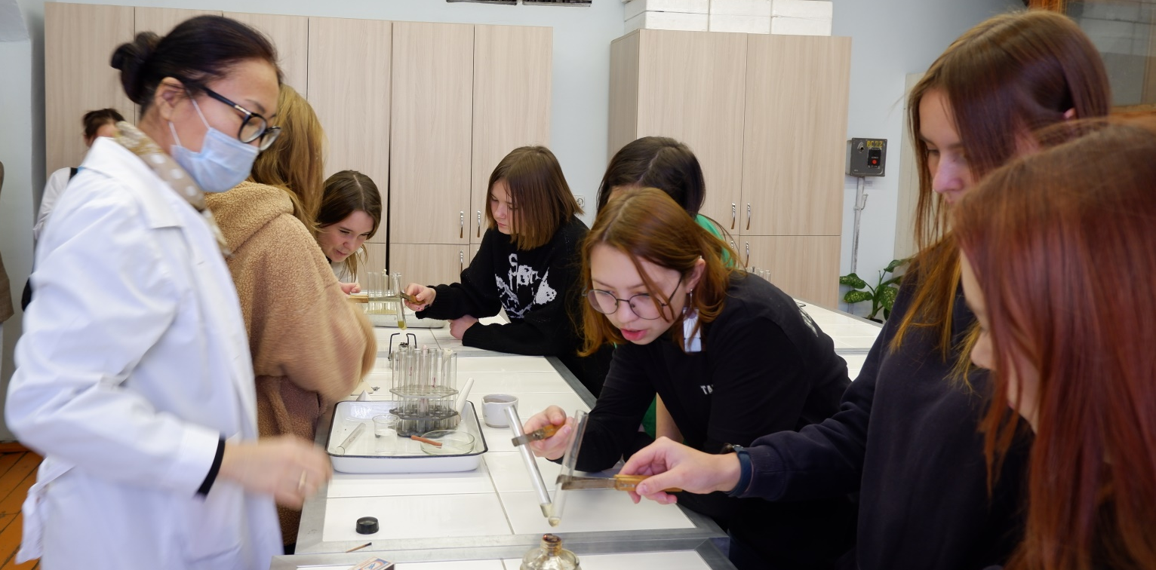

Slide 9
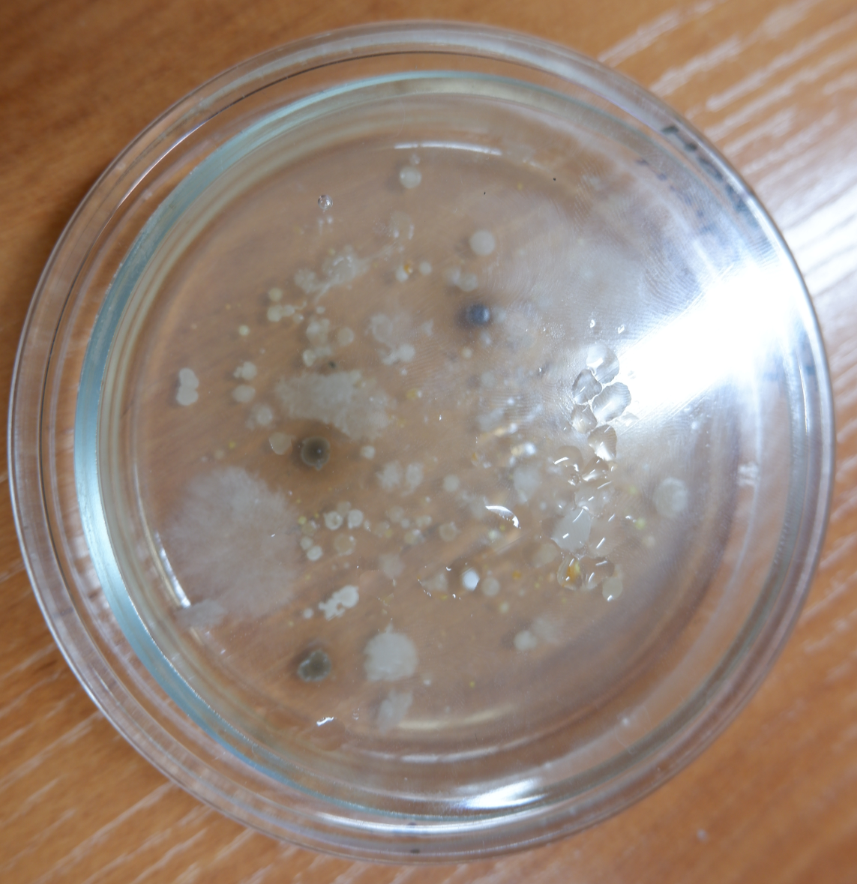
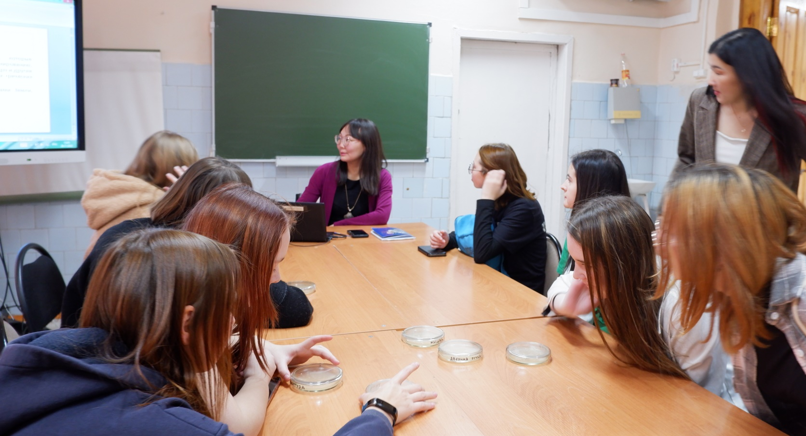
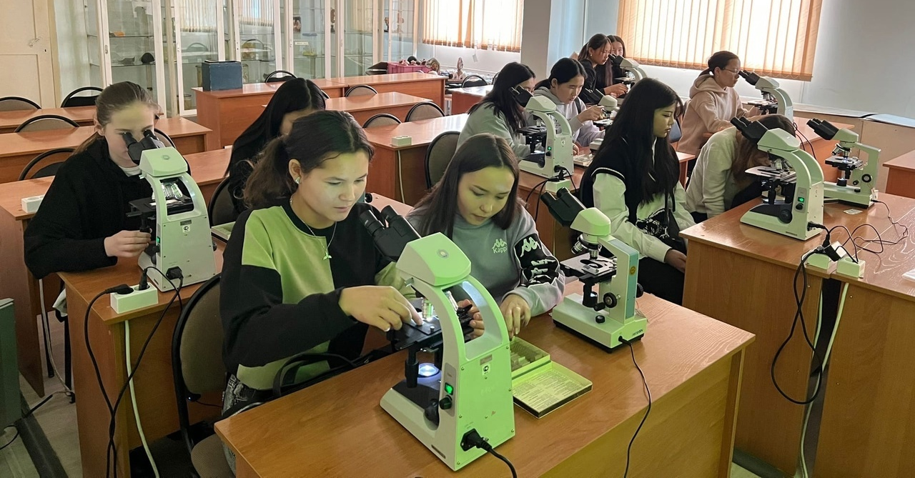
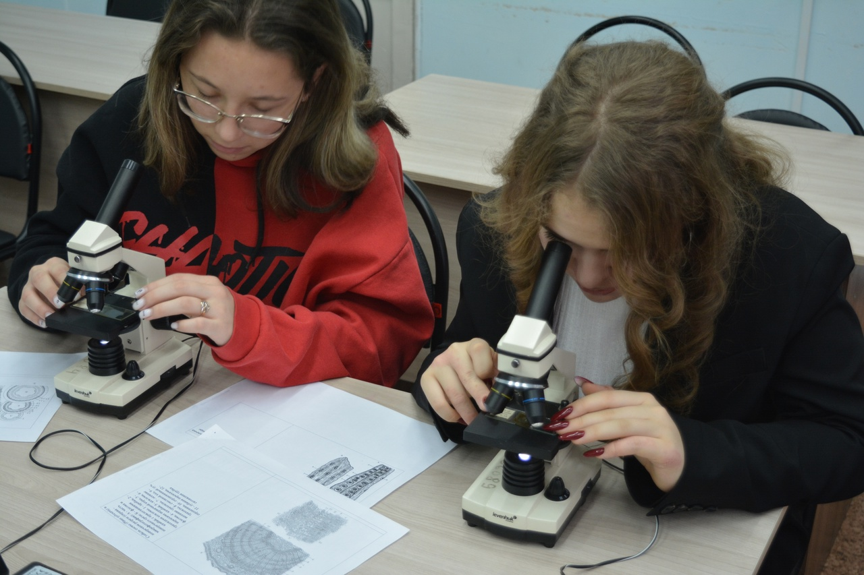

Slide 10
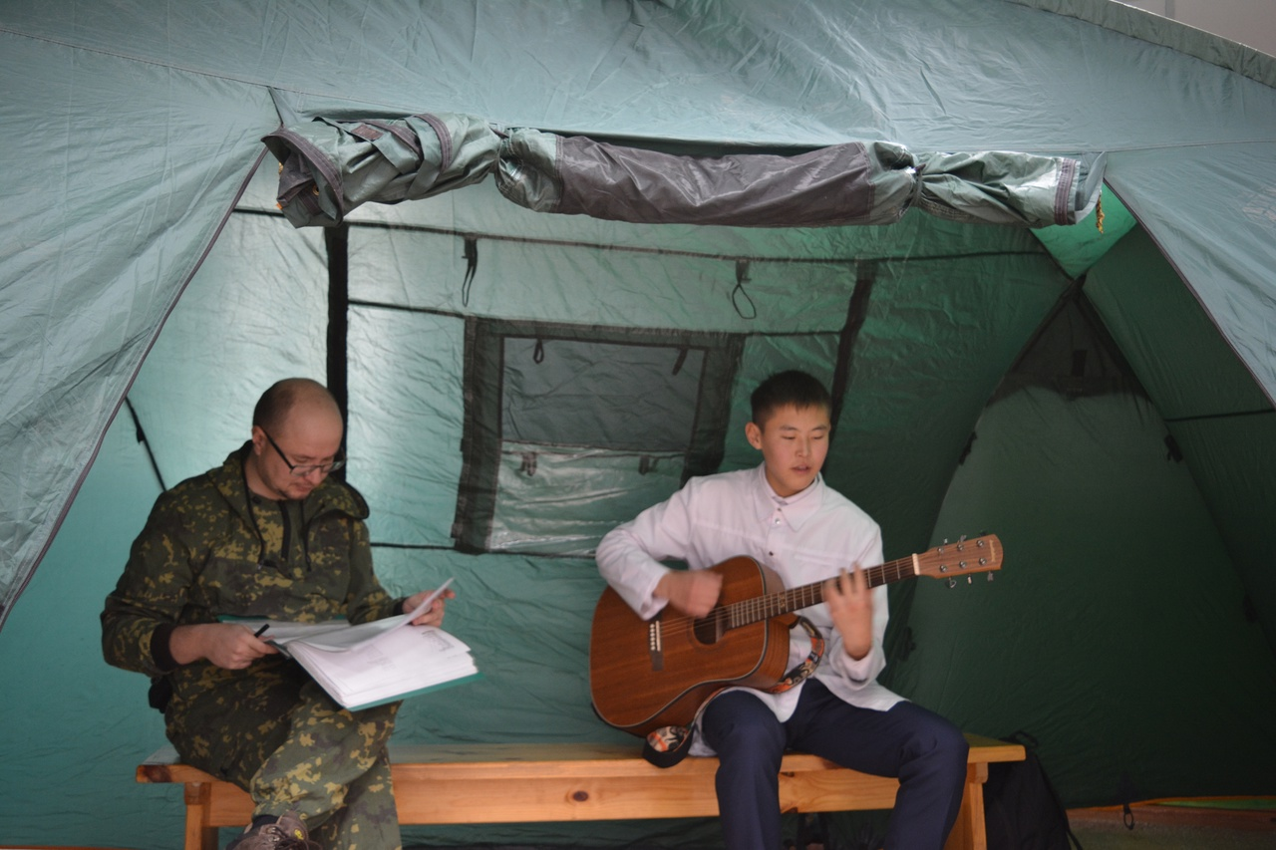
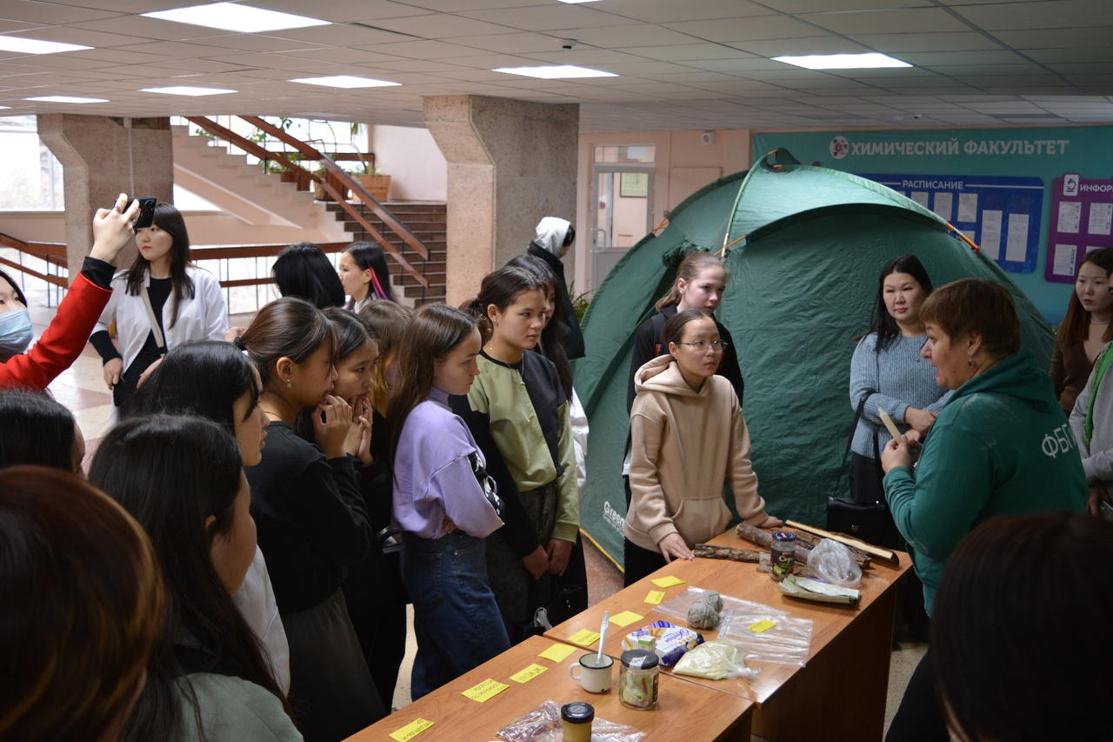
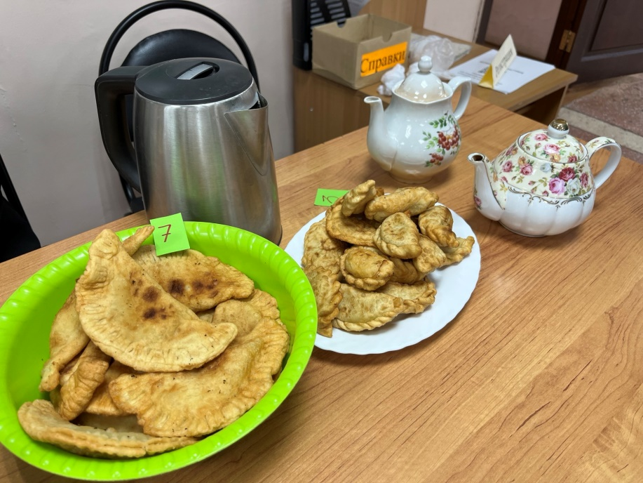
Полевые песни
травяной витаминный чай
экспедиционные чебуреки полевого сезона 2022 года

Slide 12
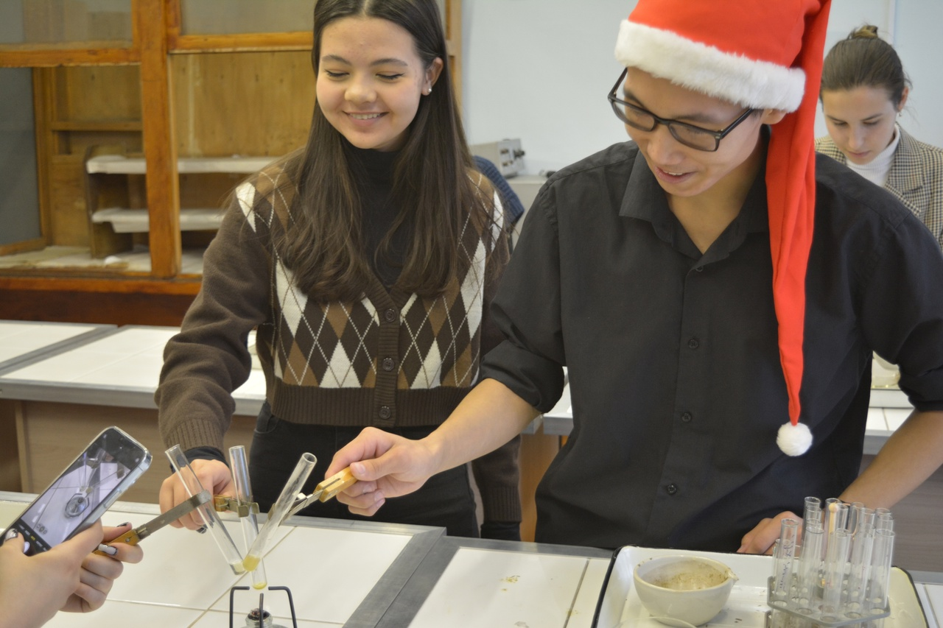
Тютрина Ирина, 9 класс:
"Условия проведения мероприятия были на высоте. …На всех станциях было очень весело. А также, отвечая на вопросы, можно было получить валюту и потом обменять её на призы. После станций можно было сходить на бесплатную консультацию по географии и биологии для подготовки к ОГЭ и ЕГЭ и самим выбрать тему, которую вам объяснят. На протяжении всего мероприятия чувствовалась внимательность, открытость и доброжелательность как со стороны педагогов, так и со стороны студентов). Хочется выразить признательность организаторам университетской субботы!" Петровская Дарья, 10 класс: "Было очень интересно… …также нам поведали про самые романтичные профессии, их зарплату, что нужно знать и куда поступать". А ещё были традиционные вкусные чебуреки, которые не оставляют никого равнодушным!
Было интересно, весело, атмосферно или как говорят сами ребята "топчик"
https://vk.com/clubbelek27?w=wall-208590986_158%2Fall

Slide 13
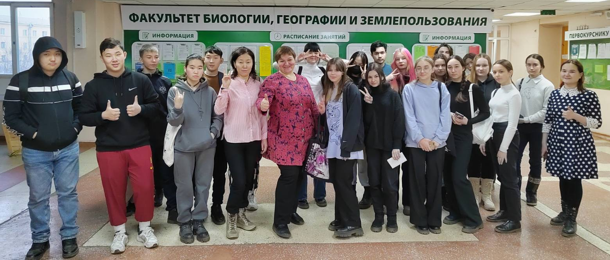
14.00.-15.00. «Лайфхаки подготовки к ОГЭ и ЕГЭ по географии» (Григорьева М.А., 43 человека)
14.00.-15.00. ауд. 0308 «Лайфхаки подготовки к ОГЭ и ЕГЭ по биологии» (Холбоева С.А., 78 человек)

Slide 14
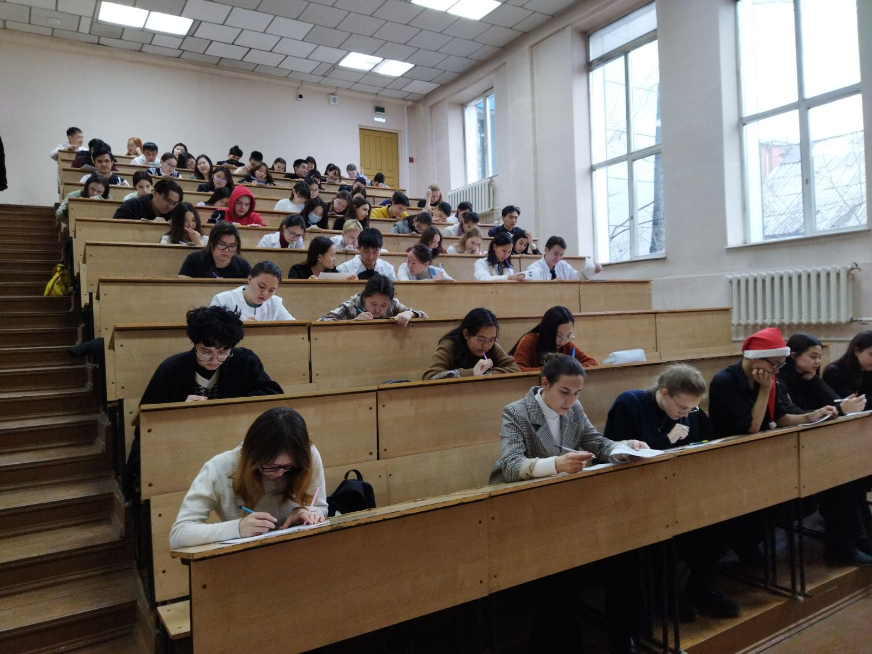
15.00. Всероссийский экологический диктант на офлайн площадке в Бурятском государственном университете
147 человек
от 12-18 лет
от 18 и старше
ауд. 0230, ауд.0308, ауд.0404

Slide 15
Наши студенты не мечтают о путешествиях,
а совершают их!!!
https://vk.com/fbgiz_bsu?w=address-106802118
E-mail: facultet_bgf@mail.ru
Телефон: 8 (3012) 211593

